Slide 1
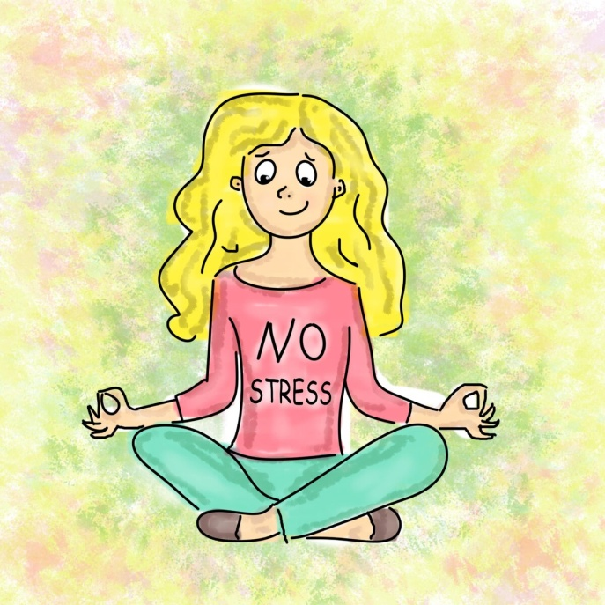
Резервы организма.
Стресс и усталость.
Восстановление сил.
Лекция 11

Slide 2
Органы и системы,
отвечающие за энергетику организма
1. Великая триада – сердце, сосуды, головной мозг (кровоснабжение и высшая нервная деятельность).
2. Пищеварительная система.
3. Дыхательная система.
4. Железы внутренней секреции.
Все органы, которые связаны с работой этих систем, косвенно участвуют в энергетическом балансе.

Slide 3
Резервы организма, из чего они складываются
Резервы организма – это запас сил и выносливости.
Врождённые данные (изначальная ци в ткм).
- Развитие и работа сердечно-сосудистой системы, диаметр сосудов.
- Развитие и работа головного мозга.
- Развитие и работа дыхательной системы.
- Развитие и работа почек.
- Развитие и работа желёз внутренней секреции.
То, что меняется.
- Иммунитет.
- Состояние пищеварительной системы.
- Тренированность мышц, включая сердечную.
- Возрастные изменения энергетики.
- Уверенность в себе. Эмоциональный резерв.
- Последствия заболеваний, травм, образа жизни.

Slide 4
Что определяет резерв организма
1. Работоспособность.
2. Внимание и способность сосредоточиться.
3. Выносливость.
4. Устойчивость к стрессу.
5. Способность к репродукции и продолжительность репродуктивного периода.
6. Иммунитет.
7. Внешний вид – человек выглядит более молодо.
Резерв определяет здоровье и мощность в повседневной жизни и способность выжить в тяжёлых условиях.

Slide 5
Причины уменьшения резерва
Непосильные нагрузки.
Нервный стресс.
Хронический недосып, в том числе – вызванный нарушением мозгового кровообращения.
Болезни и травмы.
Нарушение питания организма из-за плохой работы пищеварительной системы.
Голод, в том числе вызванный чрезмерными диетами или употреблением продуктов, которые не усваиваются.
Малоподвижный образ жизни.
Старение.
У женщин – избыточно обильные месячные.
Негативные эмоции.
В китайской традиционной медицине недостаток резерва – это симптом пустоты ци.

Slide 6
Поддержание резерва.
Головной мозг. Что нужно для хорошей работы.
1. Наладить мозговое кровообращение.
2. Наладить сон. Необходимо высыпаться. В период активного обучения (детство, учёба и др. сна надо больше (не меньше 8-9 часов) .
3. Снабжение кислородом. Работа дыхательной системы, борьба с инфекциями дыхательной системы, свежий воздух.
4. Отдых для глаз. Снятие напряжения.
5. Вовремя есть.
6. Положительные эмоции.

Slide 7
Поддержание резерва.
Железы внутренней секреции. Что нужно для хорошей работы.
- Хорошее мозговое кровообращение.
- Отсутствие продолжительных стрессов.
- Хорошее состояние пищеварения и почек.
Сердце. Что нужно для хорошей работы.
- Хорошее питание сердечной мышцы (сосуды, пищеварение).
- Тренировка сердечной мышцы.
- Хорошее состояние клапанов.
Дыхание. Что нужно для хорошей работы.
- Отсутствие инфекций и аллергий.
- Хорошая работа сердца.

Slide 8
Поддержание резерва.
Эмоциональный резерв.
- Запас любви.
Опыт собственных достижений и побед.
- Запас радости.
Ненависть, обиды, гнев – всё это съедает огромное количество наших сил. И это – трата резерва впустую.
Мы не можем менять других людей и обстоятельства. Мы можем меняться сами.
Любить, копить радость, перерождаться.
Вовремя включать мозги.
Работать с застойным мозговым кровообращением. Застой уменьшает радость.

Slide 9
Какой бывает стресс
1. Сильный и короткий стресс. Адреналиновый. Направлен на максимальную мобилизацию резервов организма.
Пережив этот стресс, мы испытываем облегчение и эмоциональный подъём, вплоть до лёгкой эйфории.
2. Продолжительный стресс. Кортизоловый.
Направлен на экономию резервов организма.
Когда мы живём в этом стрессе, мы испытываем сильную усталость, как физическую, так и психическую. И чем дольше продолжается стресс, тем сильнее это отражается на здоровье.

Slide 10
Раскрутка кортизолового стресса
Ослабление
Спокойствие
Стресс
Усиление
Усиление раздражительности
Психика
ЦНС
Усиление общей слабости
Кортизол
Гипофиз
Режим экономии ресурсов, снижение общей энергетики
АКТГ
Надпочечники

Slide 11
Последствия
«режима экономии» при стрессе
Экономим на репродукции
- Нарушение менструального цикла или климакс.
Экономим на процессах синтеза. Нарушение синтеза соединительной ткани.
- Ухудшение состояния суставов и позвоночника.
- Истончение стенок сосудов, варикоз, геморрой.
- Опущение органов.
- Выпадение волос, ухудшение состояния зубов и ногтей.
3. Уменьшение секреции желудочного сока.
- Хуже переваривается пища. Проблемы пищеварения.
4. Ухудшение иммунитета.
5. Разрушение миелиновых оболочек нервных волокон.
- Потеря чувствительности участков тела.
- Частичный или полный паралич.

Slide 12
Ещё стрессовые реакции
Напряжение скелетной мускулатуры
- Напряжение и зажимы мышц, застой, боль в зажатых мышцах, накопление солей в области спастики.
- Уменьшение объёма вдоха из-за спазма мышц, растягивающих грудную клетку и диафрагму.
Спазм гладкой мускулатуры.
- Спазм сосудов, нарушение кровоснабжения отдельных участков тела, ухудшение мозгового кровообращения, подъём давления, тахикардия, падение работоспособности.
- Спазм кишечника, запоры.
- Спазм дыхательных путей, спастический кашель.
- Спазм мочевыводящих путей, задержка мочеиспускания. Может приводить к выпадению солей.
3. При недостатке резервов – запуск аутоиммунных процессов.

Slide 13
Что делаем при стрессе.
Начальная стадия
Принимаем успокаивающие травы и спазмолитики.
Успокаивающие травы: валериана, пустырник, зюзник, пассифлора, синюха, патриния, иван-чай, мелисса и др.
При сильном стрессе лучше использовать несколько разных вместе.
Травы-спазмолитики: базилик, чабрец, лаванда, лист малины, анис, фенхель, лапчатки, чистотел, вереск, чай, кардамон, корица, имбирь, гвоздика, лавр, донник, мята.
Едим. Голод обостряет стресс.
Налаживаем сон. Успокаивающие днём и на ночь. На ночь – так, чтобы уснуть. Если проснулись – добавить.
Тяжёлое одеяло. Темнота. Тепло.

Slide 14
Что делаем при стрессе. Психика.
Принимаем успокаивающие травы.
Избегаем дополнительной травмирующей информации, соблюдаем «эмоциональную диету», восстанавливаемся эмоционально.
3. Не думаем о будущем, живём днём сегодняшним. Занимаемся простыми бытовыми делами.
4. Не надо пытаться всё предусмотреть, всё равно не получится.
4. Размышляем, осмысливаем, принимаем ситуацию.
5. Отвлекаемся от стресса.
Помним, что лишним волнением мы сами себя отправляем на следующий виток стресса и отнимаем у себя силы.
Самый мощный стресс мы устраиваем себе сами.

Slide 15
Нарушения сна при стрессе
Сперва трудно лечь. Потом трудно уснуть. Мысли мешают.
Сон становится более чутким и поверхостным.
Раннее пробуждение и невозможность снова заснуть. Пик синтеза кортизола – 5-7 часов утра, в это время мы и просыпаемся.
Что делать. Пьём на ночь успокаивающие травы. Если не хватает – увеличиваем дозу так, чтобы нормализовался сон. Добавляем, если проснулись раньше времени.
Если не пьётся, можно принять ванну с успокаивающими травами. Днём пьём травы, дающие силы.
Ванна с пустырником.
Горсть травы залить холодной водой (3-5 л), довести до кипения, настоять 1-2 часа, процедить, вылить в ванну. Лежим около 15 минут.

Slide 16
Нарушение пищеварения при стрессе
1. Снижение секреции пищеварительных желёз. Ухудшение переваривания пищи.
2. Отсутствие аппетита.
3. Спастические запоры.
4. Тянет на сладкое. Может повышаться уровень глюкозы.
Что делаем.
1. Поддержка слабых мест пищеварительного тракта.
2. Специи и лёгкие горечи (корень лопуха, девясила, цикория, вахта, горечавка, берёза).
3. Более лёгкая еда. Если совсем не хочется есть – соки, бульоны.
4. Общая поддержка организма – убираем «пустоту ци».
5. Спазмолитики и успокаивающие травы.
6. Если надо – используем пищеварительные ферменты и пробиотики.

Slide 17
Поддержка желёз внутренней секреции
1. Щитовидная железа.
Травы: дурнишник – баланс дозировки.
Астрагал, карагана, дрок, ракитник, софора, солодка.
2. Надпочечники.
Травы: лист смородины, дягиль, пион, девясил, астрагал, синеголовник, имбирь, корица, аир, бадьян, женьшень.
Поддерживаем работу почек.
3. Печень.
Травы: расторопша, корень лопуха, девясил, хрен, цикорий, тмин, кумин, кориандр.

Slide 18
Мышечный спазм при стрессе
Мышцы, которые часто спазмируются.
1. Гладкая мускулатура сосудов, кишечника, дыхательных путей, желчевыводящих путей. Иногда блокируется мочеиспускание.
2. Скелетные мышцы.
- Мышцы шеи и плеч.
- Поясница.
- Диафрагма.
Нарушение питания прилегающих суставов, накопление солей, боль.
Что делать.
1. Пить успокаивающие и спазмолитические травы.
2. Натирать мышцы маслами и бальзамами с разогревающим и спазмолитическим действием.
2. Пусть мышцы работают, сокращаются и расслабляются.
- Гимнастика для спины.
- Дыхательная гимнастика с работой диафрагмы.
- Массаж.
- Контрастный душ или ванночки для рук и ног.

Slide 19
Правила для классических стрессовых ситуаций
Работа.
- Ни одна карьера не стоит инвалидности.
- Если истратить весь резерв на рабочем месте, на семью его не останется. Не будет семьи, не будет детей.
- Если работа не приносит удовлетворения, она тоже является источником стресса. Лучше уйти.
2. Уход за тяжело больным.
- Если мы свалимся сами, ухаживать станет некому.
- Больной легко привыкает к тому, что за него всё делают, и начинает дёргать по мелочам. Пусть сделает сам то, что может.
- Если не тянем сами, зовём на помощь. Лучше нанять сиделку, чем свалиться самому.
- Необходимо отлучаться и отдыхать от этой ситуации.

Slide 20
Правила для классических стрессовых ситуаций
3. Стареющие люди и работа.
Варианты:
-Высокий профессионализм и востребованность, запросов больше, чем сил.
- Могут уволить, не выдерживаю конкуренции.
В первом случае – повышать требования. Во втором – уходить.
4. Разрыв отношений и смерть ближних.
- Вся травяная поддержка при стрессе.
- Не давать эмоциям себя съесть. (Много работы, видеоряд, общение и др.)
- Не сидеть в четырёх стенах. Там эмоции чаще захватывают разум.
- Плавно принимать ситуацию.

Slide 21
Общая поддержка резерва
1. Адаптогены. Женьшень, родиола, аралия, элеутерококк, пион, калган, девясил, дягиль, корень лопуха и др.
2. Поддержка сердца. Адонис, василистник, боярышник, пустырник, буквица, хвоя, лайм, имбирь.
3. Поддержка пищеварительной системы. Диета + травы.
4. Поддержка желёз внутренней секреции.
5. Травы, улучшающие синтез соединительной ткани.
6. Поддержка дыхания. Медуница, астра, синяк, хвоя, чабрец.
7. Поддержка сосудов (календула, арника, донник, таволга и др.). Аптечные препараты – аскорутин (3-10 таблеток в сутки).
8. Поддержка почек.
9. Улучшение когнитивной деятельности. Арника, гинкго, женьшень, цветы боярышника и калины.

Slide 22
Женьшень
Тонизирует.
- Укрепляет поджелудочную, желудок, сердце, лёгкие.
- Улучшает баланс жидкостей, уменьшает жажду.
- Балансирует процессы торможения и возбуждения в коре головного мозга. «Успокаивает дух».
- Улучшает аналитические способности, увеличивает работоспособность, как умственную, так и физическую.
- Повышает иммунитет.
- Ускоряет заживление ран.
- Активизирует синтетические процессы, ускоряет заживление ран.
Противоаллергическое.
- Кардиотоник.
- Активизирует синтез эритроцитов и лейкоцитов.
- Стимулирует выработку гормонов щитовидной железы и половых гормонов.
Не стоит при лихорадочных состояниях и на ночь.
Не сочетать с кофеином.

Slide 23
Пищевые тоники - кофе, чай, мате
Все три напитка содержат кофеин.
Обладают тонизирующим действием, кардиотоническим и мочегонным.
Кофе. Суживает сосуды. Не показан при спазме сосудов – (стресс, ощущение холода, подъём АД, высокое атмосферное давление). Отбивает сон. Показан при низком атмосферном давлении и при сильной жаре. При высокой чувствительности пьём глотками.
Чай. Расширяет сосуды. Показан при спазме сосудов, высоком атмосферном давлении. Отбивает сон.
Мате. Расширяет сосуды. Показан при спазме сосудов, высоком атмосферном давлении. Не влияет на сон (исключение – сильная предозировка).

Slide 24
Что происходит при физической усталости
Усталость мышц.
- Накопление продуктов обмена, мешающих проведению нервного импульса.
- Нехватка кислорода.
- Нехватка глюкозы.
Усталость сердечной мышцы. Сердце работает слабее.
- Ухудшение кровоснабжения органов тела и скелетных мышц.
- Ухудшение мозгового кровообращения (рассеянное внимание, ошибки).
- Снижение аппетита, нет сил на переваривание пищи.
- Ухудшение работы почек (отёки, ночная полиурия).
3. Нарушение баланса электролитов.
- Спазм мышц, синдром беспокойных ног, судороги.

Slide 25
Что делаем при физической усталости
Пьём кардиотоники.
Пьём травы, улучшающие работу сосудов (арника, календула, гинкго и др.).
Пьём травы, улучшающие дыхательные функции (астра, медуница) и делаем дыхательную гимнастику.
Пьём травы, улучшающие работу почек.
Пьём травы, богатые витамином С. Сок цитрусов.
Пьём травы и едим продукты, богатые калием и магнием (рябина, персик, абрикос, груша, боярышник, яблоко, банан). При необходимости употребляем соответствующие препараты (аспаркам, панангин и др.). Минеральные воды, богатые магнием (Donat Mg и др.).
7. Отдыхаем.
Рецепт из аюрведы при синдроме беспокойных ног:
съесть на ночь банан-другой.

Slide 26
Синдром хронической усталости
Наступает при продолжительном сочетании усталости нервной и физической. По сути - длительный кортизоловый стресс со всеми его последствиями.
Симптомы (всё про пустоту ци):
Нервозность, мало радости.
Слабость, нехватка сил.
Нарушение синтеза соединительной ткани.
Проблемы пищеварения, нередко – спастические запоры.
Тихое сердце (пульс с трудом прощупывается) или частый пульс (компенсаторный).
Нарушение сна. Сна не хватает.
Сбой менструального цикла, скудные или излишне обильные месячные, кровотечения. Ранний климакс.
Ослабление работы жвс («усталость желёз»).

Slide 27
Что делаем при синдроме хронической усталости
Пьём кардиотоники.
Пьём травы, улучшающие мозговое кровообращение.
Пьём успокаивающие травы.
Налаживаем сон (травы оттока + успокаивающие травы + немного кардиотоников).
Всё на устранение дефицитов (пищеварение, почки, сердце, дыхание и др.)
Адаптогены.
Пьём травы, богатые витаминами, в частности – витамином С. Можно курсом пропить поливитамины.
А самое главное – стараемся перестроить свою жизнь так, чтобы хватало резерва и времени на отдых.

Slide 28
Депрессия
1. Нет радости.
2. Очень сильная слабость. Нет физических и моральных сил. Нет сил сдвинуться с места.
3. Тоска, угнетённость.
4. Повышенная нервозность.
5. Страхи.
6. Нарушения сна (чуткий сон, излишне глубокий сон, трудно заснуть, ранние пробуждения.
7. Снижено внимание.
8. Ничего не хочется.
По сути, мы имеем дело с далеко зашедшим кортизоловым стрессом и его последствиями, когда стресс подпитывается психогенно.

Slide 29
Действие антидепрессантов
Большинство антидепрессантов так или иначе влияют на метаболизм серотонина и его производных.
Побочные действия:
Расслабление стенок сосудов.
Воздействие на печень, как следствие – на остальную пищеварительную систему.
Воздействие на почки. Слабая работа почек, усиление отёков.
Увеличение застоев и веса.
Воздействие на надпочечники. Следствие – ухудшение работы почек и ухудшение синтеза половых гормонов. У женщин – вплоть до остановки месячных.
Антидепрессанты уменьшают тревожность,
но усиливают общую слабость.
В серьёзных случаях они усугубляют болезнь.

Slide 30
Работа с депрессией
1. При депрессии голова застойная, всегда есть нарушение оттока. Начало работы – наладить мозговое кровообращение.
2. На фоне трав плавно отменяем антидепрессанты. По ¼ таблетки в неделю. С самого начала лечения.
3. Дать силы. Кардиотоники, адаптогены, поддержка ЖВС.
4. Успокаивающие травы.
5. Приводим в порядок сосуды и пищеварение.
6. Дозирование нагрузки по мере того, как становится легче.
7. Работа с депрессией – медленная и долгая.
При сильной депрессии человек не способен ухаживать за собой сам, в том числе – не способен заваривать травы.
Должен быть кто-то, кто ухаживает и помогает.
Если человек один – травы должны быть в легкодоступной форме (фильтр-пакеты с готовым сбором, порошки, таблетки, настойки и др.). Но шансов вывезти самому меньше, нужна помощь.

Slide 31
Нервозность, вызванная не стрессом.
Нейроинфекции.
По проявлениям выглядит, как стрессовая реакция (повышенная нервозность, спастика, нарушение сна) без сильных раздражителей. Может усиливаться ночной отёк.
Возбудители: герпес.
Что делаем.
Пьём антивирусные травы. Гемоэнцефалический барьер пропускает не всё.
Работают: таволга, цветки боярышника и черёмухи, лаванда, розмарин, майоран, чабрец, базилик, душица, живучка, черноголовка, монарда, кардамон, имбирь.
+ пьём травы, поднимающие иммунитет. Адаптогены, эхинацея, зверобой.
Антигерпетические аптечные препараты (ацикловир и др.).
Острая нейроинфекция (разные возбудители) – температура, плывущее сознание, судороги. Срочная госпитализация!

Slide 32
Дети и стресс
- В детстве мы закладываем основу психической устойчивости ребёнка.
- Уверенность в себе можно наработать в ходе жизни, но гораздо проще получить её от семьи.
- Если ребёнок знает, что любим, и в трудной ситуации его поддержат – он более психически устойчив и лучше справляется со стрессом.
Дети не чувствуют свой резерв, это приходится контролировать взрослым. Выход за резерв ребёнок запоминает, как негативный опыт.
Нередкий ответ на стресс у детей – болезнь. Часто болеющие дети – это дети, которые куда-то не хотят ходить (в детский сад, школу и т. д.).
У ребёнка должно быть собственное время, когда его не контролируют взрослые. Мода последних лет – тотальный контроль и отсутствие свободного времени.

Slide 33
Гиперактивные дети
Это всегда слабые дети, с нехваткой резерва,
живущие на грани стресса и усталости.
Задача – нарастить резерв.
Что делаем.
Используем травы, дающие силы (кардиотоники, адаптогены, травы, улучшающие работу желёз внутренней секреции, травы, улучшающие пищеварение, травы, улучшающие питание мышц).
Налаживаем мозговое кровообращение.
Используем успокаивающие травы.
Дозируем нагрузку.
- Продолжительный сон, не меньше 9 часов.
- Успокаивающие травы – по мере необходимости.
Гиперактивным детям показаны: дербенник, зверобой, синяк, синеголовник, медуница, кардамон, имбирь, гинкго, сосудистые сборы и сборы на пищеварение.

Slide 34
Подводим итоги
1. У каждого свой резерв, свой запас сил, данный от рождения. Этот резерв можно нарастить.
2. Лучше жить, не выходя за пределы резерва, по крайней мере, не стоит выходить надолго.
2. Любой выход за границы резерва – стресс, после которого организм должен восстанавливаться.
3. Затяжной стресс уменьшает резерв. На фоне затяжного стресса нужно всесторонне поддерживать организм, чтобы не скатиться в тяжёлые болезни.
4. «Кислородную маску сначала на себя, потом на ребёнка». Если вы кому-то помогаете – позаботьтесь сперва о себе.
4. Основной рецепт при стрессе – успокаивающие травы + дающие силы + поддержка того, что в этом нуждается.

Slide 35
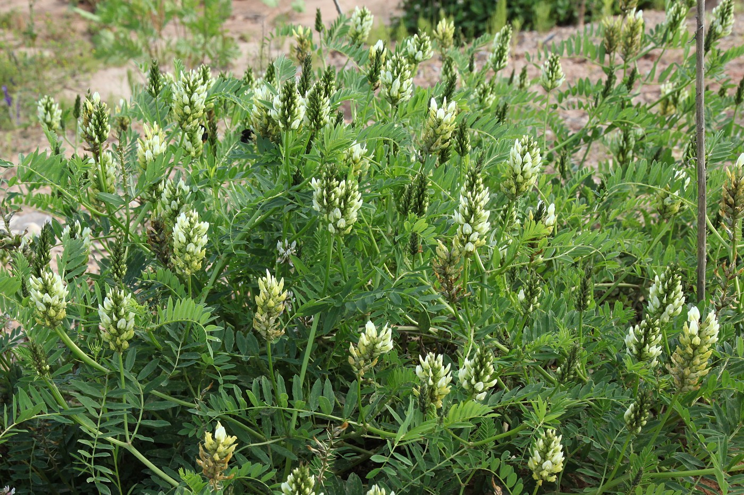
Астрагал нутовый
Благодарю за внимание!

